Slide 1
Temel Java Mehmet Akşahin
Hata Yönetimi
Exception Handling

Slide 2
Hata yakalama – Exception Handling
Java uygulamalarında hata durumlarını yakalamak için kullanılır.
Hata durumunda ne yapacağımıza karar verebiliriz.
Birden fazla hata durumunu karşılayabiliriz.
Kendi özel hatalarımızı oluşturabiliriz.
Sadece çalışma anındaki hatalar karşılanabilir.

Slide 3
Hata yakalama blok yapısı
try {
//kontrol edilen kod bloğu
} catch ([hata_tipi_bir] e) {
// Hata bloğu
}
catch ([hata_tipi_iki] e) {
// Hata bloğu
}
finally{
//Tum durumlarda gecerli blok
}

Slide 4
try-catch blogu
try {
//kontrol edilen kod bloğu
}
catch (Exception e) {
//Hata bloğu
//Exception tipindeki tum hatalar yakalanır
}

Slide 5
try-catch blogu
public class Demo {
public static void main(String[] args) {
//Hata verir
Integer.parseInt("aaa");
}
}

Slide 6
try-catch blogu
public class Demo {
public static void main(String[] args) {
try {
//Hata verir.
Integer.parseInt("aaa");
}
catch (Exception e) {
//Hata yakalanır.
System.out.println("Sayi formati hatali");
}
}
}

Slide 7
try-catch blogu
public class Demo {
public static void main(String[] args) {
try {
//Hata verir
Integer.parseInt("aaa");
System.out.println("bu adim calisir mi ?");
}
catch (Exception e) {
System.out.println("Sayi formati hatali");
}
}
}

Slide 8
Sınıf Çalışması
Bir dizinin elemanına erişmeye çalışırken hata kontrolü yapın.
String değerden double değere çevrim işlemi yaparken hata kontrolü yapın.

Slide 9
Birden fazla tipte hatanın kontrolü
try {
//kontrol edilen kod bloğu
}
catch (ArrayIndexOutOfBoundsException e) {
//ArrayIndexOutOfBoundsException tipindeki hatalar yakalanır
}
catch (NumberFormatException e) {
//NumberFormatException tipindeki hatalar yakalanır
}
catch (Exception e) {
//Exception tipindeki hatalar yakalanır
//Tüm hatalar
}

Slide 10
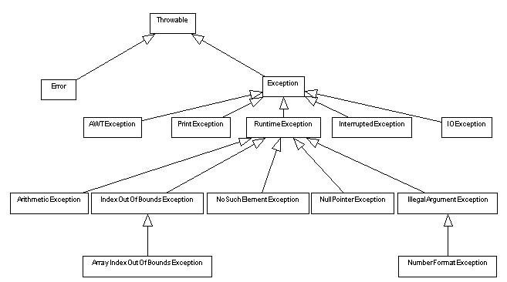

Slide 11
Birden fazla tipte hatanın kontrolü
public class Demo {
public static void main(String[] args) {
try {
Integer.parseInt("5");
String[] dizi = new String[5];
dizi[6] ="aa";
}
catch (ArrayIndexOutOfBoundsException e) {
//Dizi boyutu aşıldı
}
catch (NumberFormatException e) {
//Sayı formatı hatalı
}
catch (Exception e) {
//Diğer olası tüm hatalars
}
}
}

Slide 12
Hatanın okunması
try {
Integer.parseInt("aaa");
}
catch (Exception e) {
//Hatanın mesajını gösterir.
System.out.println(e.getMessage());
//Hata tipi ve mesajı verir.
System.out.println(e.toString());
//Hatayı detaylı olarak verir.
e.printStackTrace();
}

Slide 13
İç İçe Hata Kontrolleri
try {
FileReader kaynak1 = new FileReader("c:/sistem/dosya1.txt");
} catch (FileNotFoundException e) {
System.out.println("Dosya okunamadı yeni dosya okunuyor...");
try {
FileReader kaynak1 = new FileReader("c:/sistem/dosya1.txt");
} catch (FileNotFoundException e1) {
System.out.println("İkinci dosya da okunamadı...");
}
}

Slide 14
Birde Fazla Hata
try {
bilgiKontrol(veritabani, dosya);
} catch (FileNotFoundException | SQLException e) {
System.out.println("Kayit isleminde hata olustu...");
}

Slide 15
finally
try {
//kontrol edilen blok
} catch (Exception e) {
//hata durumu
}
finally{
//her koşulda girilecek blok
}

Slide 16
finally
try {
Integer.parseInt("a");
System.out.println("Hata yok...");
} catch (Exception e) {
System.out.println("Hata olustu...");
}
finally{
System.out.println("finally calisti...");
}

Slide 17
finally
try {
Integer.parseInt("3");
System.out.println("Hata yok...");
} catch (Exception e) {
System.out.println("Hata olustu...");
}
finally{
System.out.println("finally calisti...");
}

Slide 18
Hatayı görmezden gelme Exception bypass
void sayiCevir(String s) throws Exception{
}

Slide 19
Hatayı görmezden gelme Exception bypass
public class Demo {
static void sayiCevir(String s) throws Exception{
Integer.parseInt(s);
}
public static void main(String[] args) {
try {
sayiCevir("a");
} catch (Exception e) {
// Hata bu adımda yakalanır
}
}
}

Slide 20
Sınıf Çalışması
Bir çevrim metodu yapın ancak içerisinde hata kontrolü olmasın.

Slide 21
try-with-resource
try(FileReader f = new FileReader("c:/merge/ornek.txt")) {
System.out.println((char)f.read());
} catch (IOException e) {
e.printStackTrace();
}

Slide 22
Özel durumlarda hata fırlatmak
public class Demo {
static void indexKontrol(int i) {
if(i>5){
throw new IllegalArgumentException("5 ten kucuk bir sayi girilmeli");
}
}
public static void main(String[] args) {
try {
indexKontrol(6);
} catch (Exception e) {
e.printStackTrace();
}
}
}

Slide 23
Özel exception sınıfı
class DemoException extends Exception{
DemoException( String mesaj){
super ( mesaj);
}
}

Slide 24
Son
Sorular ????

